Slide 1
Презентация на тему «Кто такие насекомые?» из цикла занятий о живой и неживой природе.
Составила: педагог дополнительного образования
Шелепова Д.К.

Slide 6
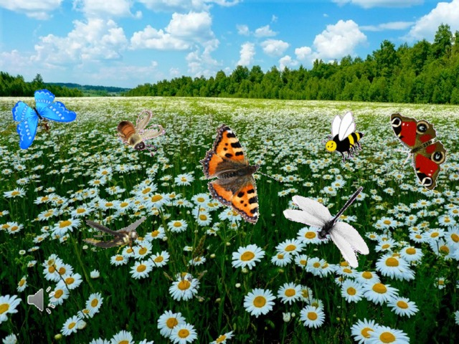

Slide 7
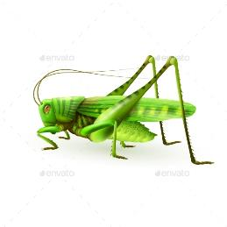
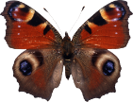
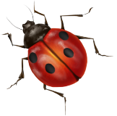
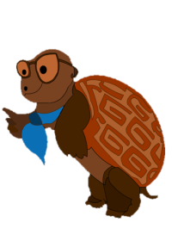
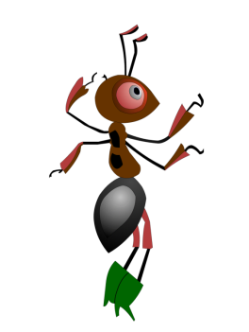
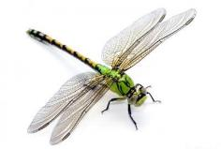
«Кто такие насекомые»

Slide 8
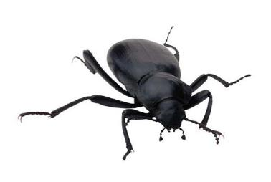
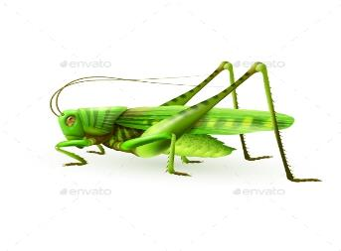
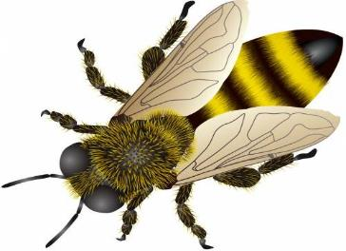
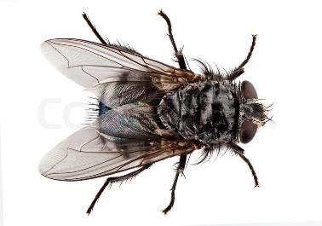
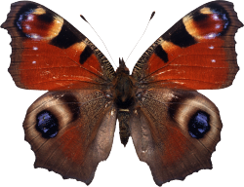
Назовите одним словом
Насекомые

Slide 9
Кто такие насекомые? Как их отличить от других животных?

Slide 10
Ребята, а мне однажды сказали, что я тоже насекомое. А кто такие насекомые?
Насекомые- это животные, у которых шесть ног.
жми на вопрос

Slide 11
У всех насекомых тело состоит из трёх частей : головы, груди, брюшка. Главное отличие насекомых – шесть ног.
У всех насекомых тело состоит из трёх частей : головы, груди, брюшка. Главное отличие насекомых – шесть ног.

Slide 13
Хотя насекомые очень разные, у них одни и те же части тела, и у всех насекомых шесть ног. Значит, чтобы узнать, какое животное — насекомое, а какое — нет, надо посчитать его ножки.

Slide 14
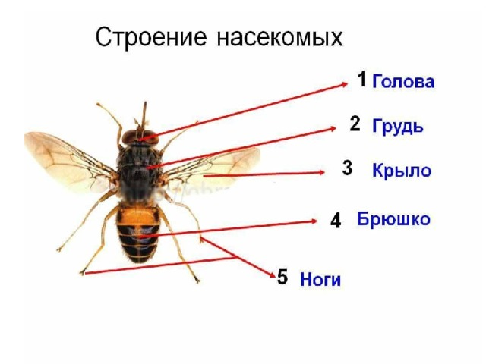

Slide 15
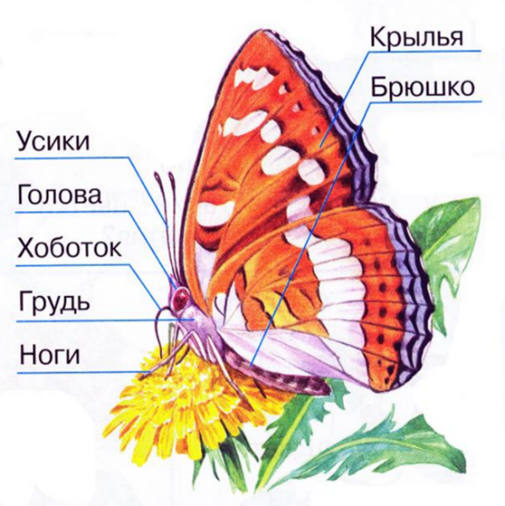
Ребята!
Давайте рассмотрим строение бабочки.

Slide 16
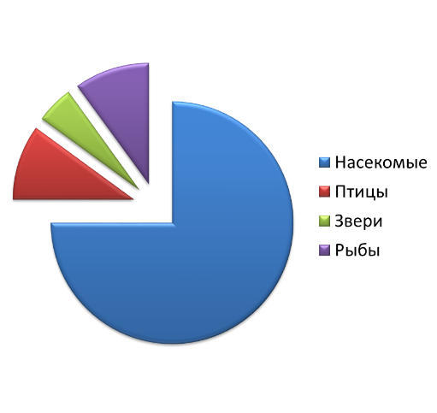
По количеству видов насекомые – самая богатая группа животных в мире. Они составляют 70 – 75 % всех видов животных, населяющих Землю.

Slide 17
Как питаются насекомые? Одни едят растения, другие – мельчайшую живность, третьи – и то, и другое. Некоторые питаются кровью.

Slide 18
Челюсти кузнечика, которыми он откусывает кусочки травы, действуют, как кусачки.

Slide 19
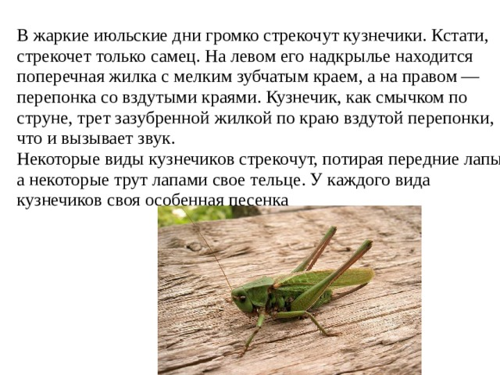

Slide 20
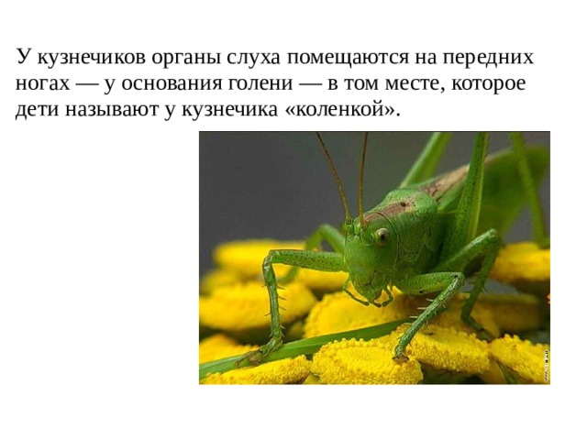

Slide 21
Самка комара хоботком, словно шприцем, протыкает кожу и высасывает кровь.

Slide 22
Ротовые органы мухи впитывают жидкость, как губка собирает воду.

Slide 23
Окраска и форма тела многих насекомых зависит от того, где они обитают. Это помогает им прятаться от врагов. Одни благодаря окраске становятся невидимыми. У других окраска настолько яркая, что враги не рискуют к ним приближаться. Третьи выпускают в момент опасности струю едких химических веществ с резким запахом.

Slide 24
По количеству видов насекомые –самая богатая группа животных в мире. Размеры насекомых различны. Самый крупный в мире жук обитает в Южной Америке. Это жук-геркулес. Его длина 16 см.

Slide 25
Самый крупный жук в нашей стране -уссурийский дровосек, гигант длиной до 11 см.

Slide 26
Ребята!
Отгадайте загадки про насекомых, которые я для вас приготовила. Выбирайте картинку-отгадку. Тогда вы узнаете, какое насекомое я спрятала .Если ответ правильный- появится бабочка для перехода на следующий слайд.

Slide 27
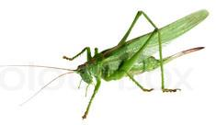
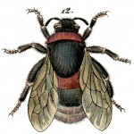
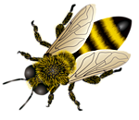
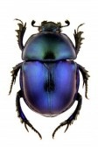
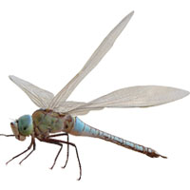
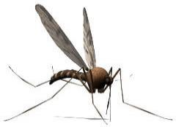
Над цветком она летала,
И пыльцу из цветка собирала.
Полосатая она.
И зовут её...
пчела

Slide 28
Летит, пищит,
Ножки длинные тащит,
Случай не упустит:
Сядет и укусит.
комар

Slide 29
Не жужжу, когда лежу,
Не жужжу, когда хожу.
Если в воздухе кружусь,
Тут уж вдоволь нажужжусь.
жук

Slide 30
Прыгает пружинка —
Зелёная спинка —
С травы на былинку,
С ветки на тропинку.
кузнечик

Slide 31
На ромашку у ворот
Опустился вертолёт —
Золотистые глаза.
Кто же это?...
стрекоза

Slide 32
Целый день летает,
Всем надоедает,
Ночь настаёт,
Тогда перестаёт.
муха

Slide 33
Надевает эта крошка
Платье красное в горошек.
И летать умеет ловко
Это…
Божья коровка

Slide 34
Перед вами жук- олень и паук. Сравните их. Чем они отличаются?

Slide 35
Кто же такие насекомые? Как их отличить от других животных? Назовите известных вам насекомых. Паук- это насекомое? Почему?

Slide 36
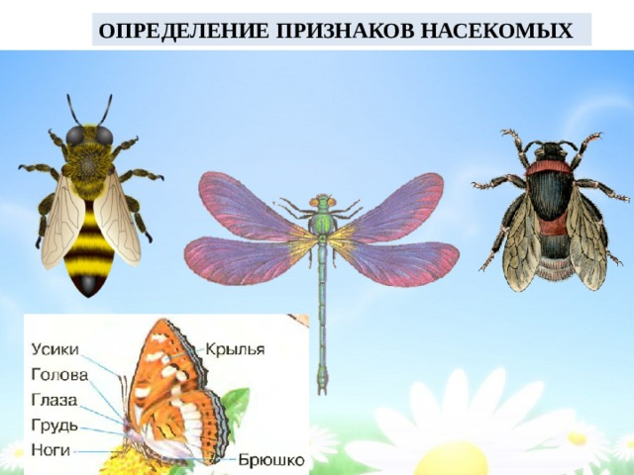

Slide 37
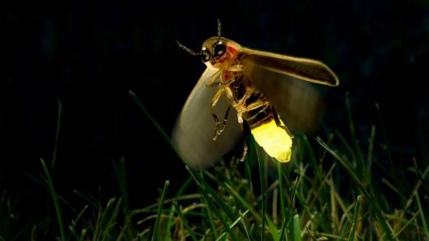
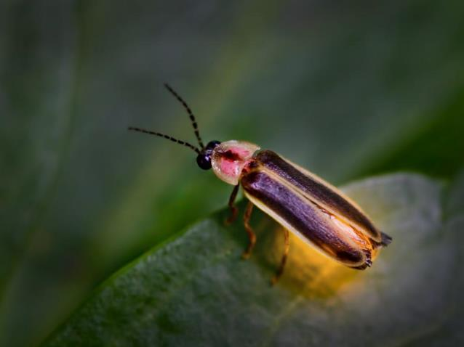

Slide 38
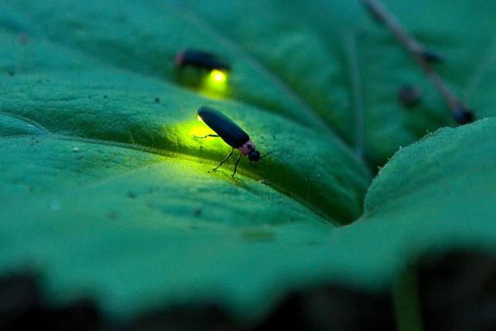
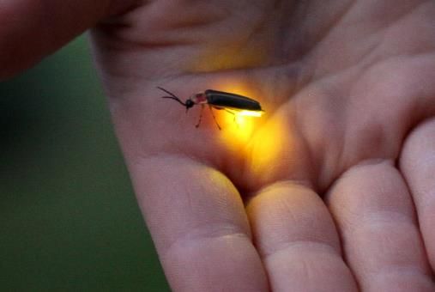

Slide 39
